Slide 1
Projekt X
Välkomna
Presentation av varandra

Slide 2
Projekt X
Från nu till och med 21/12
8-9 bowlingträffar
Bowlingutbildning

Slide 3
Projekt X
Fys
SISU
Kost
SISU

Slide 4
Projekt X
Föräldrautbildning
SISU
TUG
Föräldrar och ledarutbildning

Slide 5
Syfte och mål
Beskrivning av syfte med projektet och vårt mål,
Målsättning från varje deltagare

Slide 6
Schema för året
Kopiera in bild för hela utbildningsplanen
Länk…

Slide 7
Bowling schema för dagen
Spärrtest 4850 16-17
Teori 17-18
Teknikträning 18-19.30
Avslutning 19.30-20.00
Hur filmar vi ett bowlingslag

Slide 8
4850
Spärra en kägla
5 försök på varje kägla
Sammanlagt 50 slag

Slide 9
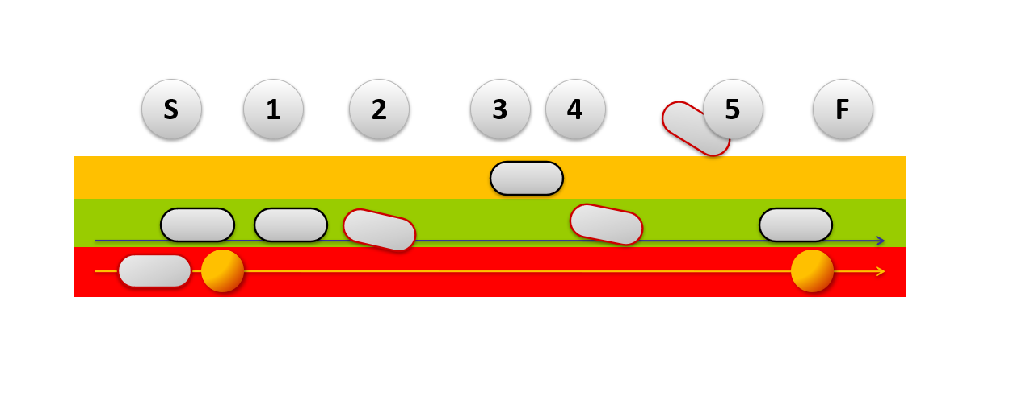
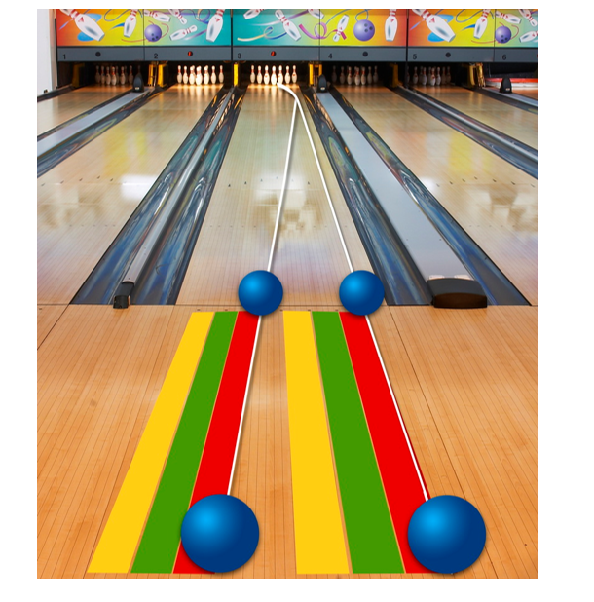
Grundteknikövningar

Slide 10
Mellan lektionerna
Mathias finns tillgänglig för support och samtal mellan träningarna.
Filma (Vanlig mobil räcker)
Skicka via Messenger
Boka en tid för samtal
Messengersamtal med video.
Hur filmar vi varandra?

